Slide 1

İZMİR DEMOKRASİ ÜNİVERSİTESİ MÜHENDİSLİK FAKÜLTESİ ELEKTRİK ELEKTRONİK MÜHENDİSLİĞİ EEM 407 Görüntü İşleme Temelleri Proje Sunumu : Derin Evrişimsel Özellikleri Kullanan Çok Zamanlı Uzaktan Algılanan Görüntülerin Süper Çözünürlük Uygulanarak Çakıştırılması
Hazırlayanlar :
Göktuğ Gökmen – 1806102007
İbrahim Erekmen - 1806102040
Ahmet Enes Karahaner – 1906102500
Teslim Tarihi : 14 Ocak 2022

Slide 2
Makale
Referans alınan makale:
Derin Evrişim Özelliklerini Kullanarak Çok Zamanlı Uzaktan Algılama Görüntülerini Çakıştırma
5 Haziran 2018 'de IEEE'de yayımlanmıştır.

Slide 3
Makale Özeti
Uydu görüntülerinin çakıştırılması ;
yer hedefi belirleme, kentsel gelişim değerlendirmesi ve tektonik değişimleri tespit etmek amacıyla askeri ve sivil alanlarda yaygın olarak uygulanmaktadır. Zemin yüzeylerinin zorlukları,öznitelik tabanlı algoritmaların karşılaştığı yaygın bir problemdir. Bu çalışmada bu problemi aşmak adına, Evrişimli Sinir Ağı (CNN) tabanlı görüntü çakıştırma metodu önerilmiştir.

Slide 4
Görüntü çakıştırma yaklaşımları iki ana kategoride sınıflandırılabilir: (i) alan tabanlı yöntemler ve (ii) özellik tabanlı yöntemler. Doğrudan görüntü yoğunluğu değerleriyle çalışmak (alan tabanlı yöntemler) yerine, öznitelik tabanlı yöntemler, üst düzey bilgileri temsil eden öznitelik tanımlayıcılarını kullanır, bu nedenle görünüm değişiminin beklendiği çok zamanlı analizde daha çok tercih edilir. Bu çalışmada esas olarak öznitelik tabanlı bir yöntem geliştirmeye odaklanıldı.

Slide 5
Problem Tanımı
Bu çalışma, iki temel katkı ile bir Konvolüsyonel Sinir Ağı (CNN) özelliğine dayalı çok-zamanlı uzaktan algılama görüntü çakıştırma yöntemi sunmaktadır: (i) sağlam çok-ölçekli özellik tanımlayıcıları oluşturmak için bir CNN kullanılmıştır; (ii) özellik noktaları çakıştırmanın sağlamlığını geliştirmek için kademeli olarak artan bir inliers seçimi tasarlanmıştır. Çok zamanlı bir uydu görüntü veri seti ve çok zamanlı bir insansız hava aracı (İHA) görüntü veri seti üzerinde özellik eşleştirme ve görüntü çakıştırması üzerinde kapsamlı deneyler gerçekleştirilir.

Slide 6
Literatür Taraması
Görüntü çakıştırma, bilgisayarla görme, örüntü tanıma, tıbbi görüntü analizi ve uzaktan algılama dahil olmak üzere birçok alanda yaygın olarak kullanılmaktadır [1]. Görüntü çakıştırma yöntemleri alan tabanlı ve özellik tabanlı yöntemler olmak üzere iki farklı kategoride sınıflandırılabilir. Öznitelik tabanlı yöntemler doğru bir şekilde uygulandığında diğer yöntemlere göre daha hızlı sonuçlar vermektedir. Uzaktan algılama görüntülerinin çakıştırılmasıyla ilgilendiğimiz için önerimiz doğrultusunda ilgili birkaç çalışmadan bahsedeceğiz. Bu kapsamda Lowe kararsız özellik eşleşmelerini filtrelemek için en yakın komşular arasındaki oranı önceden tanımlanmış bir eşikle karşılaştıran bir mesafe oranı yöntemiyle SIFT tanımlayıcısını önerdi [2].

Slide 7
Li ise uzak görüntü çiftleri arasındaki gradyan yoğunluğu ve yönelimindeki farkın üstesinden gelmek için SIFT tanımlayıcısını daha da geliştirdi [3]. Özellik tabanlı yöntemlerin çoğu, özellik noktalarını tespit etmek için SIFT'e veya onun geliştirilmiş versiyonuna güvenir. Zhao aykırı değerleri kaldırarak uzaktan algılama görüntüleri için yeterleri iç değerleri ayırarak sağlam özellik noktası eşleştirmesi elde etmeyi önerdi [4]. Son yıllarda evrişimli sinir ağları üzerinde yapılan çalışmaların artmasıyla birlikte uzaktan algılama verilerinin işlenmesi için CNN’ler üzerinde çalışılmaya başlandı. Bu kapsamda Rocco her biri eğitilebilir ağ olan özellik çıkarma, özellik eşleştirme ve model parametre tahmininin standart adımlarını tahmin eden üç ana bileşene dayalı CNN mimarisi önerdi [5]. Yang ve arkadaşları ise daha önce önerilmiş özellik çıkarma yöntemlerinden farklı olarak CNN kullanarak görüntülerden özellik çıkarmayı gerçekleştirdi ve özellik eşleştirmede yüksek başarım oranlarına ulaştılar [6]. Biz ise önerilen yaklaşımımızda girdi görüntülerine süper çözünürlük uygulanmasıyla beraber CNN kullanarak özellik çıkarmayı gerçekleştirdik.

Slide 8
Önerilen Metot: Süper Çözünürlük
Amaç düşük çözünürlüklü görüntülerin kalitesini yükseltmek ve iyileştirmektir.
Google Earth’den alınan görüntülere süper çözünürlük uygulayarak daha kaliteli veriler elde etmeyi amaçlıyoruz.

Slide 9
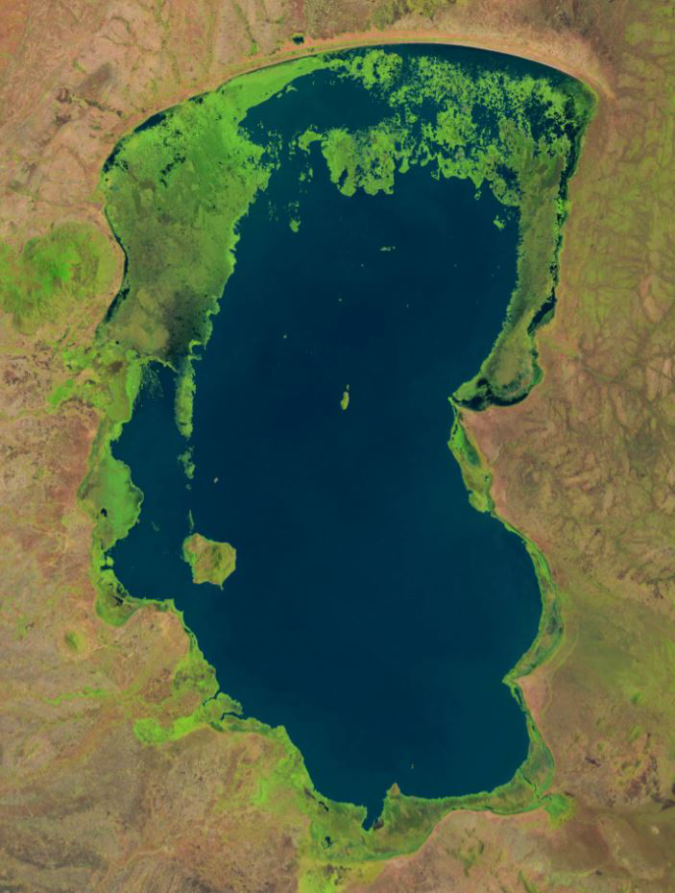
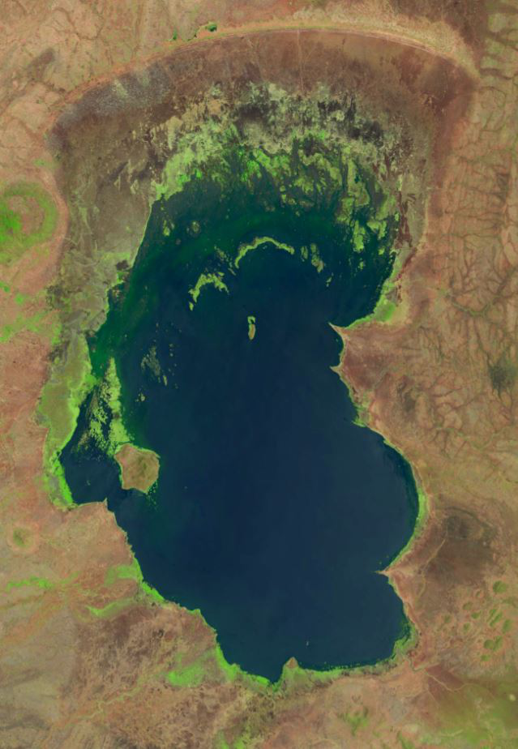
Orijinal Görüntüler
1. Girdi görüntüsü çözünürlük değeri: 703x930
2. Girdi Görüntüsü çözünürlük değeri : 639x924

Slide 10


Süper Çözünürlük Uygulanmış Görüntüler
1. Görüntüye Süper Çözünürlük Uygulanması
Çözünürlük değeri:1406x1860
2. Görüntüye Süper Çözünürlük Uygulanması
Çözünürlük değeri:1278x1848

Slide 11
Deneysel Sonuçlar
Deney aşamasında önce orijinal görüntüleri çakıştırdık. Ardından önerdiğimiz yöntem olan süper çözünürlük yöntemini orijinal görüntülere uygulayarak çakıştırılmış görüntüleri elde ettik.
Çakıştırma sonuçlarını RMSE ve MSE hataları üzerinden analiz ettik ve sonuçlarını karşılaştırdık.

Slide 12
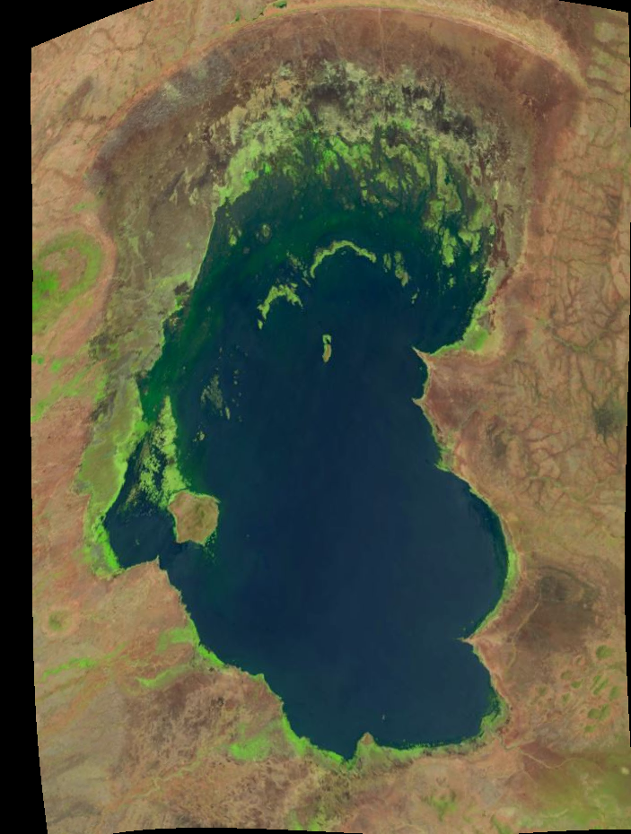
Görüntü Çakıştırma Sonuçları
Orijinal Görüntülerin Çakıştırma Sonucu
Süper Çözünürlük Uygulanmış Görüntülerin Çakıştırma Sonucu

Slide 13
Görüntü Çakıştırma Sonuçlarının Karşılaştırılması
Değerlendirme için referans görüntüde ve çakıştırılmış görüntüde önceden belirlenmiş koordinat (nokta) çiftleri arasında ortalama kare hatası ve ortalama hata hesaplaması yaparız.

Slide 14
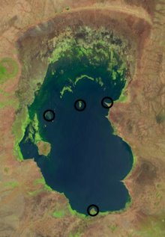

Referans Görüntüde Belirlenmiş Koordinatlar
Çakıştırılmış Görüntüdeki Referans Koordinatları

Slide 15
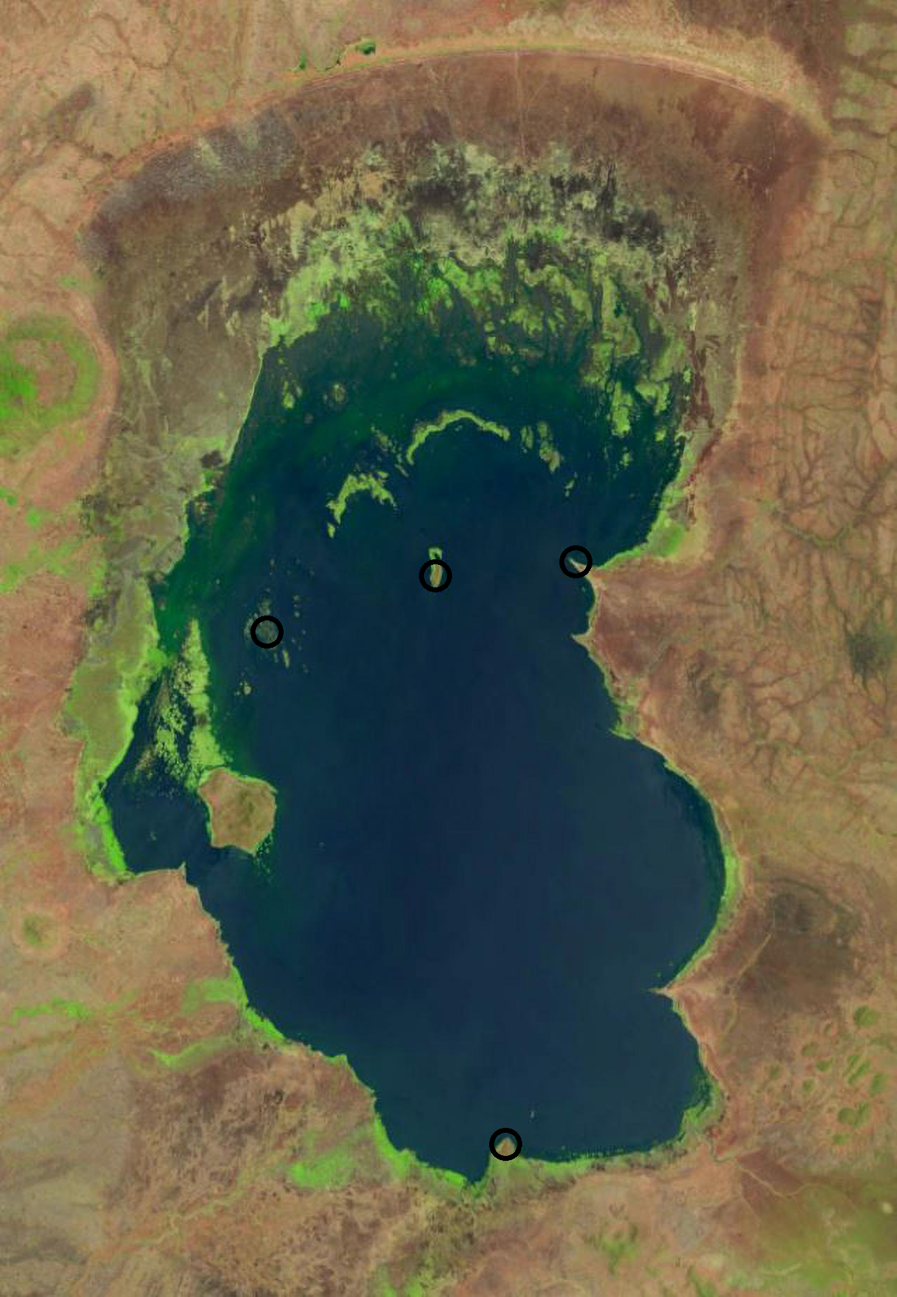
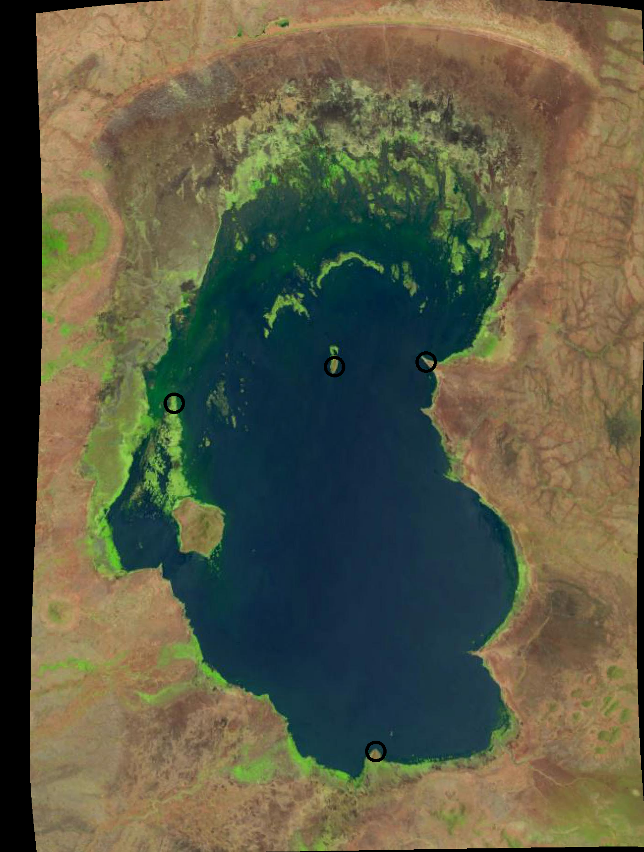
Süper çözünürlük uygulanmış görüntüde belirlenmiş noktalar
Süper çözünürlük uygulanarak çakıştırılmış görüntüde belirlenmiş noktalar

Slide 16
Değerlendirme Sonuçları
 | Orijinal Görüntü RMSE Değeri | Orijinal Görüntü MSE Değeri | Yüksek Çözünürlüklü Görüntü RMSE Değeri | Yüksek Çözünürlüklü Görüntü MSE Değeri
1. Koordinat noktası | 35.35 | 1250 | 72.11 | 5200
2. Koordinat noktası | 38.07 | 1450 | 79.05 | 6250
3. Koordinat noktası | 39.52 | 1562.5 | 78.10 | 6100
4. Koordinat noktası | 35.53 | 1262.5 | 71.06 | 5050

Slide 17
Tartışma
Çakıştırılmış görüntüden ve referans görüntülerden MSE ve RMSE hatalarını hesapladık.
Süper çözünürlük uygulayarak çakıştırdığımız görüntülerde hatalar iki katına çıktı bunun nedeni çözünürlüklerin iki katına çıkmış olmasıydı.
Hatalarda artış veya azalış gözlemlemedik.

Slide 18
Referanslar
[1] Ma, J., Jiang, J., Zhou, H., Zhao, J., & Guo, X. (2018). Guided locality preserving feature matching for remote sensing image registration. IEEE transactions on geoscience and remote sensing, 56(8), 4435-4447.
[2] Lowe, D. G. (2004). Distinctive image features from scale-invariant keypoints. International journal of computer vision, 60(2), 91-110.
[3] Li, Q., Wang, G., Liu, J., & Chen, S. (2009). Robust scale-invariant feature matching for remote sensing image registration. IEEE Geoscience and Remote Sensing Letters, 6(2), 287-291.
[4] Zhao, M., An, B., Wu, Y., Chen, B., & Sun, S. (2014). A robust delaunay triangulation matching for multispectral/multidate remote sensing image registration. IEEE Geoscience and Remote Sensing Letters, 12(4), 711-715.
[5] Rocco, I., Arandjelovic, R., & Sivic, J. (2017). Convolutional neural network architecture for geometric matching. In Proceedings of the IEEE conference on computer vision and pattern recognition (pp. 6148-6157).
[6] Yang, Z., Dan, T., & Yang, Y. (2018). Multi-temporal remote sensing image registration using deep convolutional features. Ieee Access, 6, 38544-385
[7] https://colab.research.google.com/drive/1fsLb9yZtksLOcbRq-JmXpEx16dtrPQoO?usp=sharing

